Slide 1

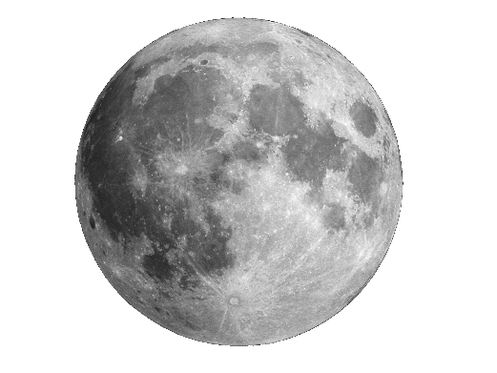

আজকের ক্লাসে সবাইকে স্বাগত

Slide 2

আবু হাসান
সহকারি শিক্ষক
বিজবাগ সরকারি প্রাথমিক বিদ্যালয়।
সেনবাগ, নোয়াখালী।
Email: mdabuhasan47@gmail.com
মোবইল নং: 01672017410

Slide 3
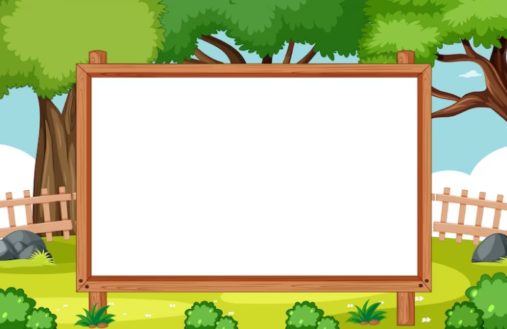
d
পাঠ পরিচিতি
d
শ্রেণিঃ প্রথম
বিষয়ঃ বাংলা পাঠ-২০
পিরিয়ড-১, চ বর্ণ শোনা-বলা, পড়া-লেখার অনুশীলন।
সময়ঃ ৪৫ মিনিট

Slide 4
আবেগ সৃষ্টি
চলো আমরা একটা ভিডিও দেখি......................

Slide 5
এখান থেকে ঙ বর্ণগুলো কাঠি দিয়ে চিহ্নিত কর ।
পূর্ব পাঠের আলোচনা
ঙ ঘ গ দ
ঙ ঐ ঙ ঙ ফ
ঘ ঙ ঘ ঙ

Slide 6
শিক্ষার্থী বন্ধুরা তোমরা কেউ কি কার্ডের বর্ণটি চেন?

Slide 7
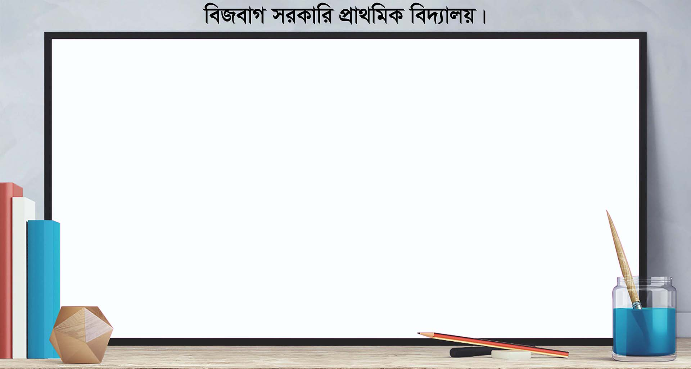
আজকের পাঠ
চ বর্ণ শোনা-বলা,পড়া-লেখা।

Slide 8
শিখনফলঃ
এ পাঠ শেষে শিক্ষার্থীরা--------------
১.১.২ প্রমিত উচ্চারেণে বলা বাংলা বর্ণমালার ব্যাঞ্জনধ্বনি মনোযোগ
সহকারে শুনে শনাক্ত করতে পারবে।
৫.১.১ বাক্যে ও শব্দে ব্যবহৃত বাংলা বর্ণমালার ধ্বনি স্পস্ট ও শুদ্ধভাবে বলতে পারবে।
৫.১.৪ শব্দ ভেঙ্গে ধ্বনি বলতে পারবে।
৯.১.২ বাংলা বর্ণমালার ব্যাঞ্জবর্ণ ক্রমানুসারে স্পষ্টস্বরে ও শুদ্ধ উচ্চারণে পড়তে পারবে।
১৩.১.১ সঠিক প্রবাহে ও আকৃতিতে বাংলা বর্ণমালা লিখতে পারবে।
১৩.১.২ ক্রমানুসারে বাংলা বর্ণমালা লিখতে পারবে।

Slide 9
তোমরা কি মজার একটা ছড়া শুনতে চাও?
চলো আমরা একটা ছড়া শুনি ও বলি।
চক দিয়ে লেখা পড়ি।
ছন দিয়ে ঘর গড়ি।
এবার তোমরা আমার সাথে বল।

Slide 10
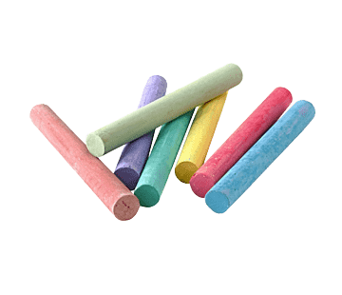
এটা কীসের ছবি?
চক

Slide 11
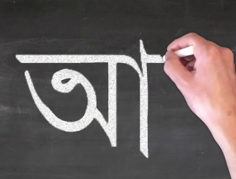
এটা কীসের ছবি?
চক দিয়ে লিখি

Slide 12
চ
এবার আমার সাথে সাথে তোমরাও বল
চক দিয়ে লেখা পড়ি।
ছন দিয়ে ঘর গড়ি।
(৫-৬বার)
চ-ক (৫-৬বার)
চক দিয়ে লেখা পড়ি।
(৫-৬বার)

Slide 13
চলো মজার একটা খেলা খেলি।
আমি কিছু শব্দ বলবো, যে শব্দ গুলোর শুরুতে ঘ-ধ্বনি আছে সেগুলো বলার সাথে সাথে তোমরা হাত তুলবো, শুরুতে ঘ-ধ্বনি না থাকলে হাত তুলবো না। এবার শুধু তোমরা হাত উঠাও।
আমি কিছু শব্দ বলবো, যে শব্দ গুলোর শুরুতে ঘ-ধ্বনি আছে সেগুলো বলার সাথে সাথে হাত তুলবো, শুরুতে ঘ-ধ্বনি না থাকলে হাত তুলবো না। এখন আমি করে দেখাচ্ছি, আমার সাথে তোমরাও কর।
আমি কিছু শব্দ বলবো, যে শব্দ গুলোর শুরুতে ঘ-ধ্বনি আছে সেগুলো বলার সাথে সাথে হাত তুলবো, শুরুতে ঘ-ধ্বনি না থাকলে হাত তুলবো না। এখন আমি করে দেখাচ্ছি, তোমরা শুধু দেখ।
ঘর, আম, ঘড়ি, ইলিশ, গান, কলা, ঘাস, মাছ, ঘুঘু, আকাশ, ।

Slide 14
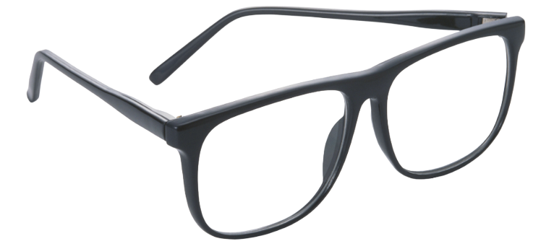
এটা কীসের ছবি?
চশমা

Slide 15
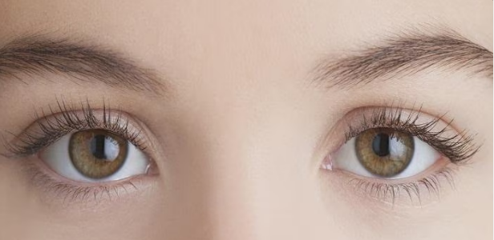
এটা কীসের ছবি?
চোখ

Slide 16
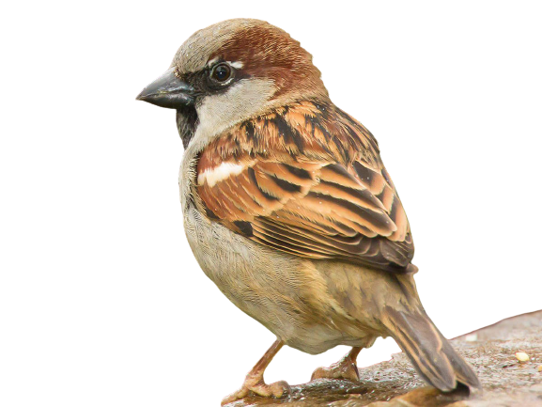
এটা কীসের ছবি?
চড়ুই

Slide 17
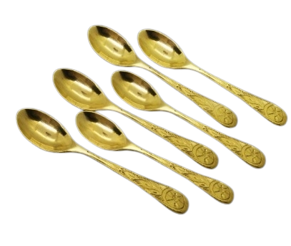
এটা কীসের ছবি?
চামুচ

Slide 18
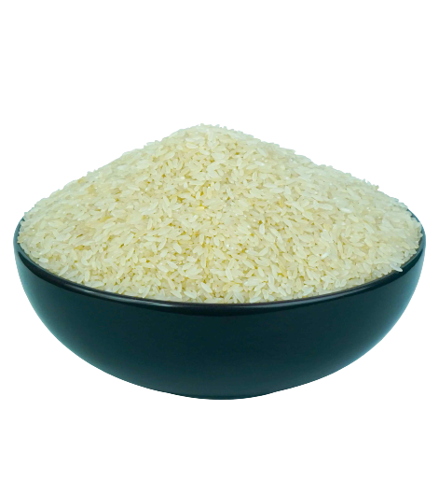
এটা কীসের ছবি?
চাল

Slide 19
দলীয় কাজ
প্রতিটা বেঞ্চ একটা করে দল।
প্রতিটা বেঞ্চে একটি করে বই খুলে চ পাঠটি বের কর। চ বর্ণটি একজন পড়বে অন্যরা মিলাবে এবং শুনবে। এভাবে একে একে সবাই পড়বে এবং একে অন্যকে সহায়তা করবে।

Slide 20
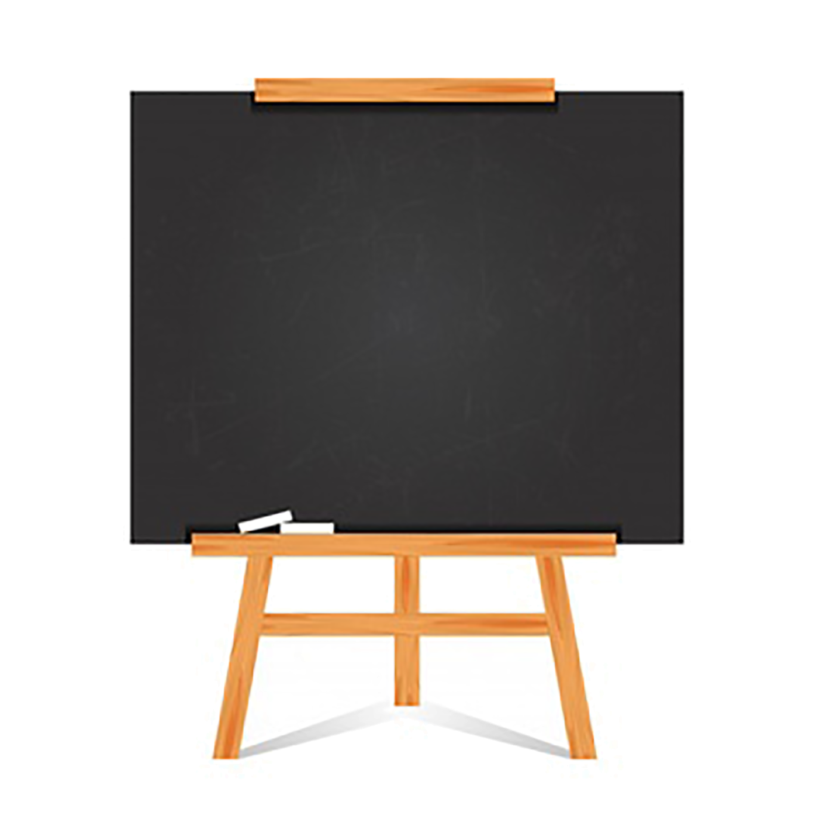
আজ আমার বাংলা স্বরবর্ণ ক পড়ব ও লিখব।
চ
এবার তোমরা আমার সাথে বল।

Slide 21
দেখ আমি কোন স্থন থেকে শুরু করছি কোন স্থানে শেষ করছি ।
আমারা ঙ বর্ণটি লিখব।

Slide 22
চ
বর্ণটির সঠিক প্রবাহ দেখ ।

Slide 23
এসো শূন্যে হাত গুরাই।

Slide 24
একক কাজ
তোমার পাঠ্য বইয়ের ২৭ পৃষ্ঠা খুলে নির্ধারিত ঘরে প্রবাহ ঠিক রেখে চ বর্ণটি লিখ।

Slide 25
জোড়া কাজ
পাশাপাশি দুইজন করে জোড়া হও। এবং তোমাদের খাতায় চ বর্ণটি লিখ

Slide 26

মূল্যায়ন
এখান থেকে চ বর্ণটিতে গোল দাগ দাও ।
চ ঙ ঘ চ
ত চ ঘ ফ
চ ক চ গ

Slide 27
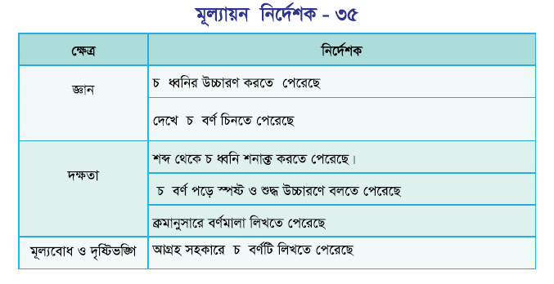

Slide 28

বাড়ির কাজ
বাড়িতে চ লিখার অনুশীলন করবে।

Slide 29
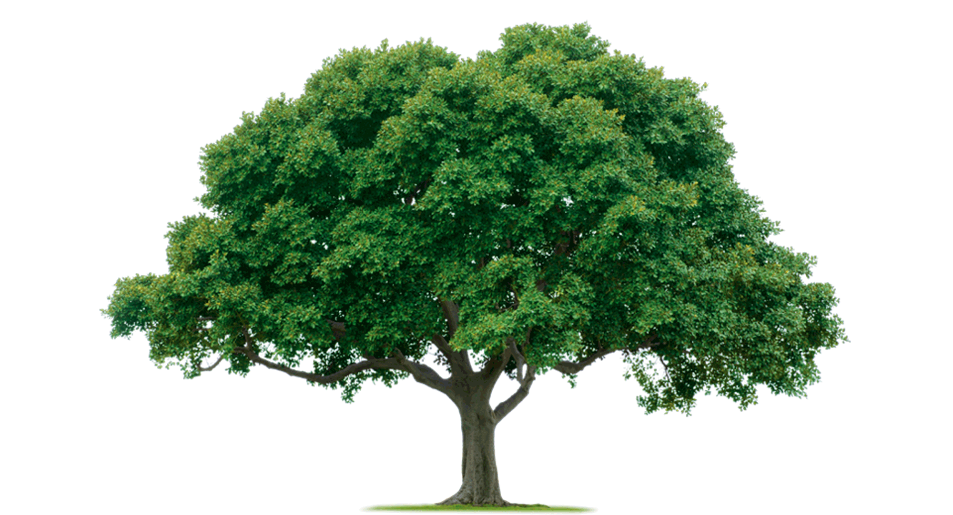
গাছ লাগাই, পরিবেশ বাঁচাই
সবাইকে ধন্যবাদ
আজকের পাঠ এখানেই সমাপ্ত
Notes:
ধন্যবাদ দ্বারা শ্রেণীর কার্যক্রম সমাপ্ত করা যেতে পারে।

